Slide 1

CHỦ ĐỀ 7: EM VỚI THIÊN NHIÊN VÀ MÔI TRƯỜNG
TIẾT 25:KHÁM PHÁ CẢNH QUAN THIÊN NHIÊN

Slide 2



KHỞI ĐỘNG
Thiên nhiên luôn có sức hút lạ thường. Đi dọc dải đất hình chữ S, bạn có thể dễ dàng tìm thấy những khung cảnh non nước hữu tình khiến lòng người không khỏi rung động, xuyến xao, và rồi thêm tự hào bởi thiên nhiên phong phú tươi đẹp của đất nước ta.
Hãy xem clip và nêu cảm nhận của em?

Slide 3
HOẠT ĐỘNG 1: TÌM HIỂU NHỮNG CẢNH QUAN THIÊN NHIÊN CỦA QUÊ HƯƠNG, ĐẤT NƯỚC
THẢO LUẬN NHÓM
Em hãy quan sát các ảnh về cảnh quan thiên nhiên của quê hương đất nước trong SGK. Sau đó, thảo luận với bạn theo các gợi ý:
1. Tên cảnh quan thiên nhiên trong các bức ảnh.
2. Cảnh quan thiên nhiên đó ở đâu?
3. Quê hương em có những cảnh quan thiên nhiên nào?
4. Em yêu thích nhất cảnh quan thiên nhiên nào? Và nêu cảm nhận của em về cảnh quan thiên nhiên đó?

Slide 4
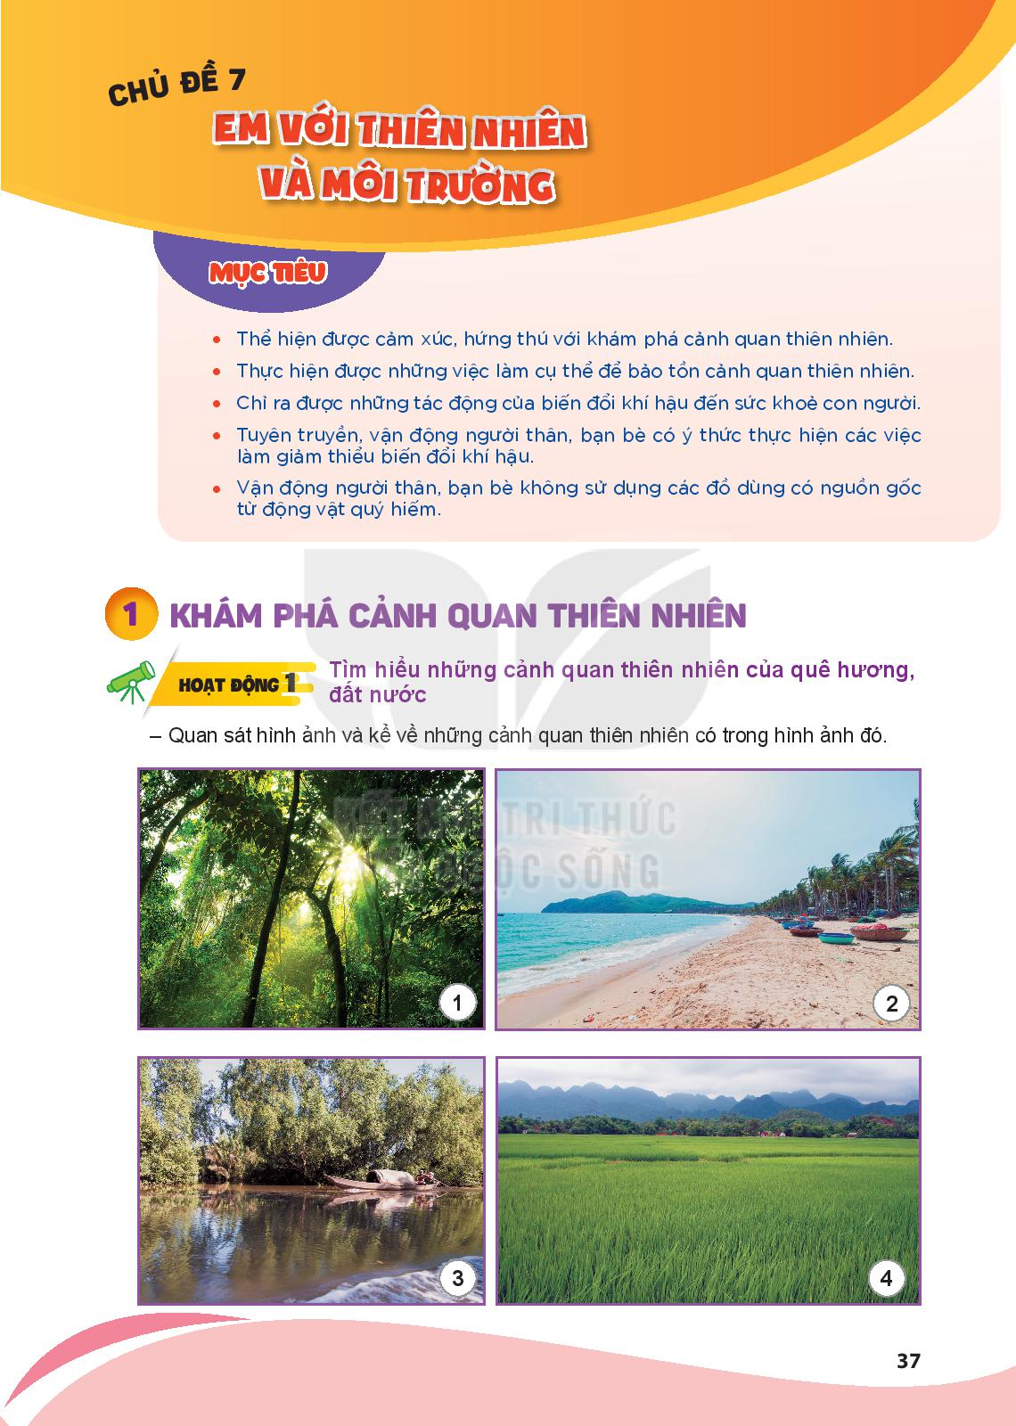
Em hãy kể tên những cảnh quan thiên nhiên?
1. Rừng
2. Biển
3. Sông
4. Cánh đồng lúa

Slide 5
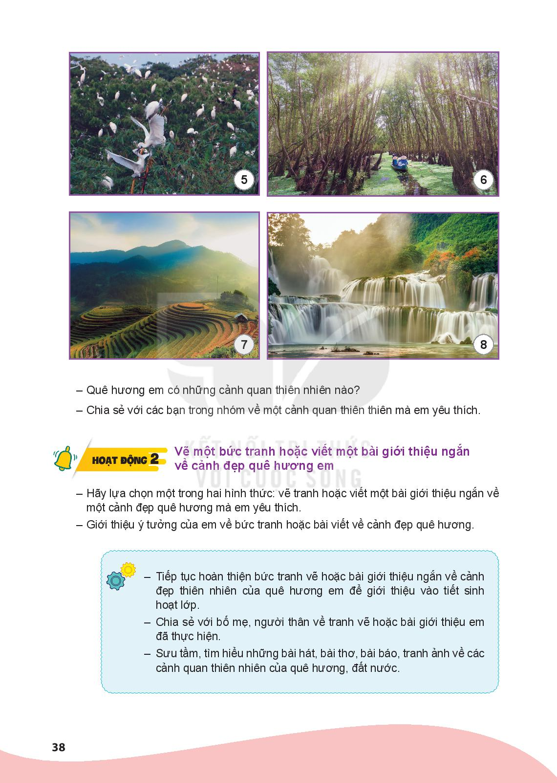
Em hãy kể tên những cảnh quan thiên nhiên?
5. Rừng quốc gia
6. Rừng ngập mặn
7. Ruộng bậc thang
8. Thác nước

Slide 6
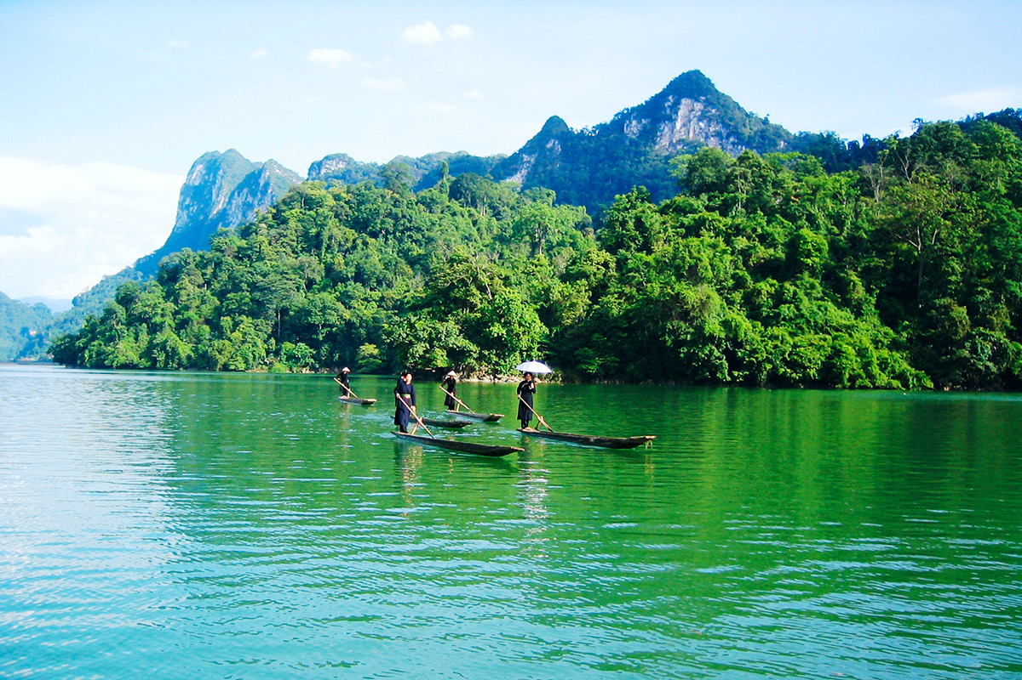

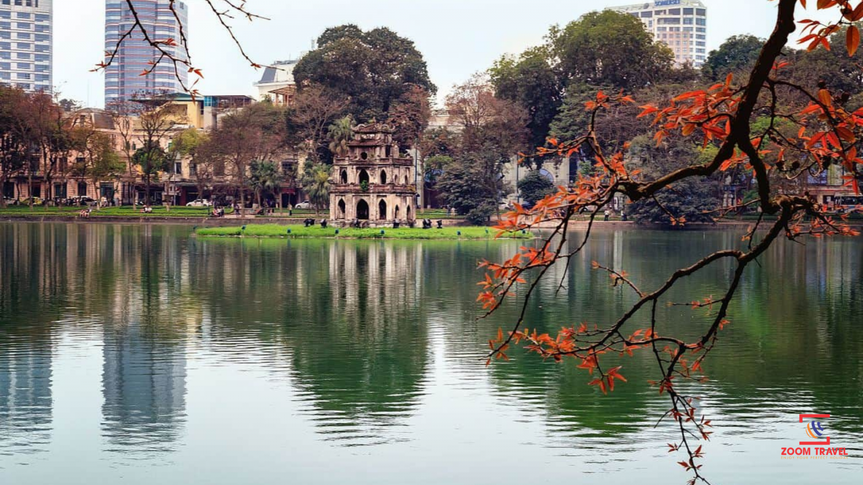
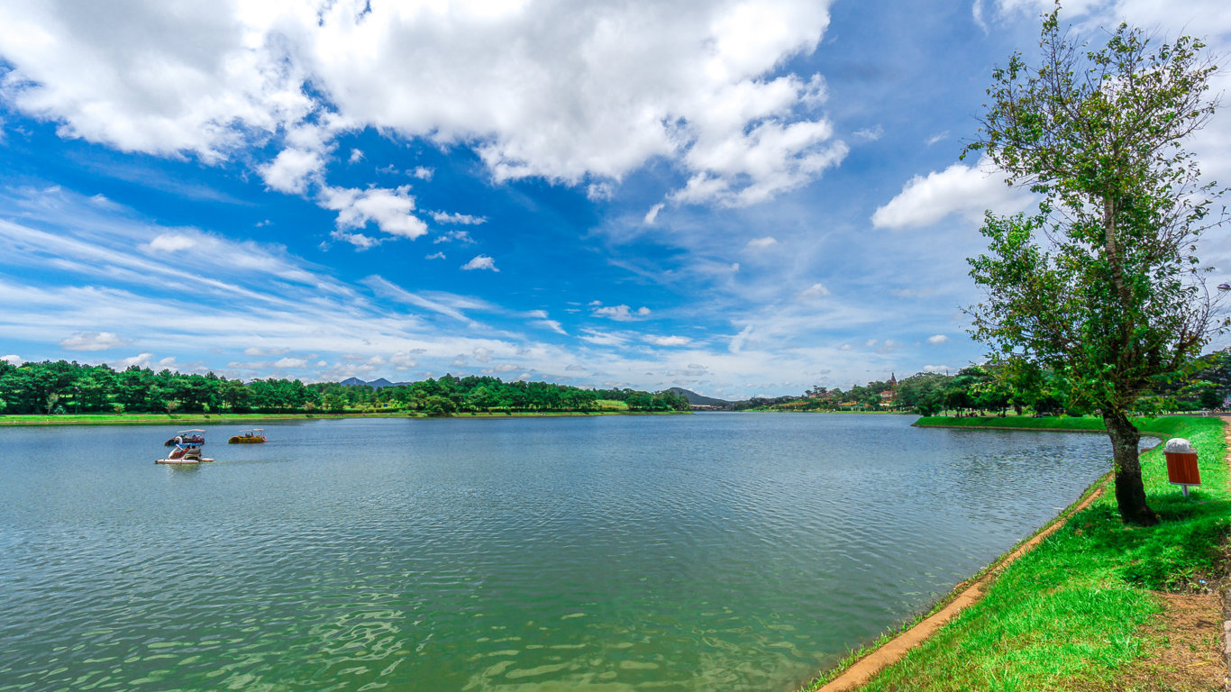
Đất nước Việt Nam còn có những cảnh quan khác:
Hồ Ba bể
Hồ Tây
Hồ Gươm
Hồ Xuân Hương

Slide 7
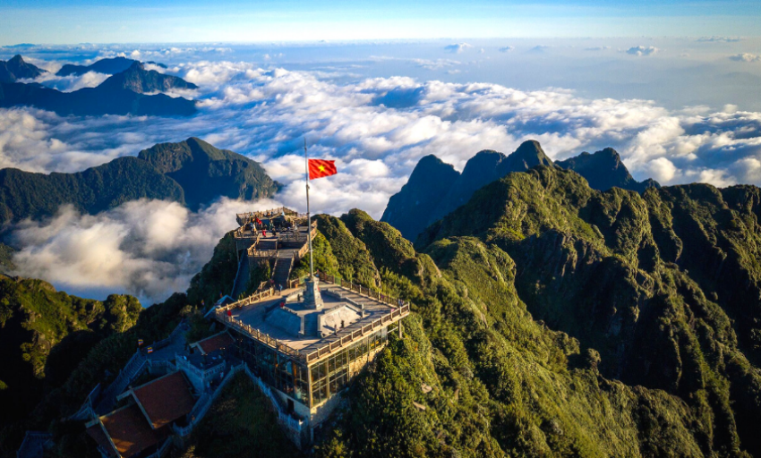
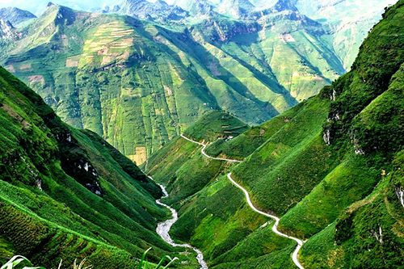
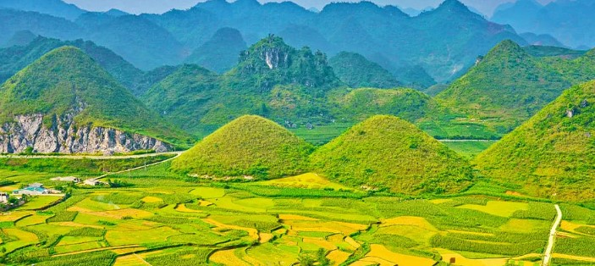
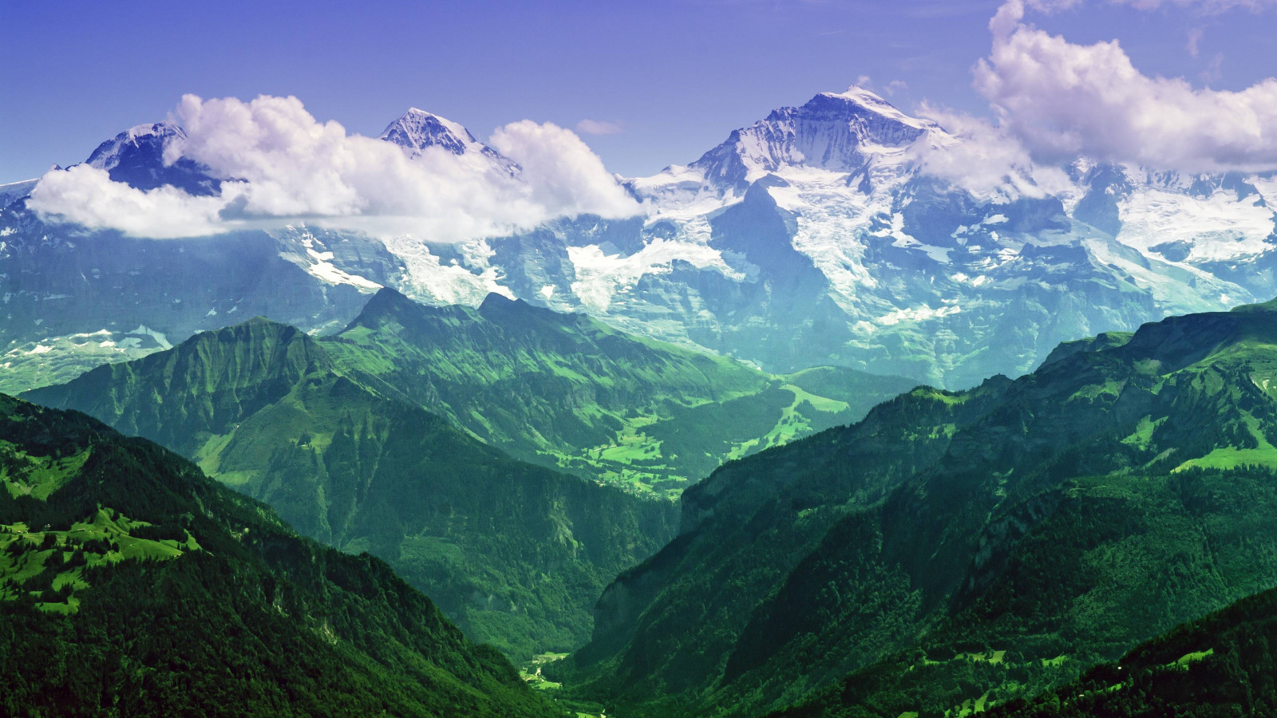
Phong cảnh đồi núi Việt Nam

Slide 8
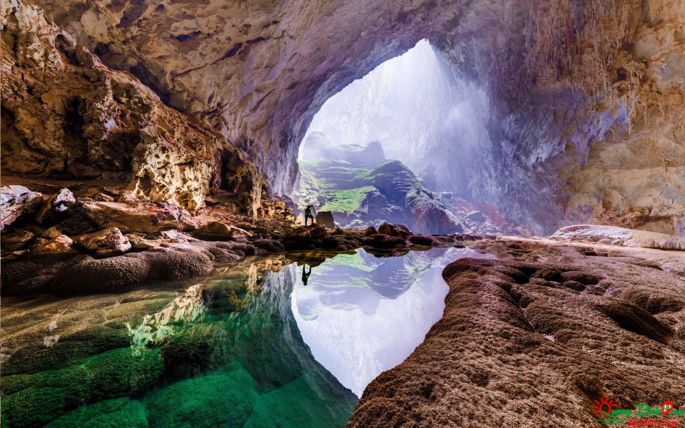
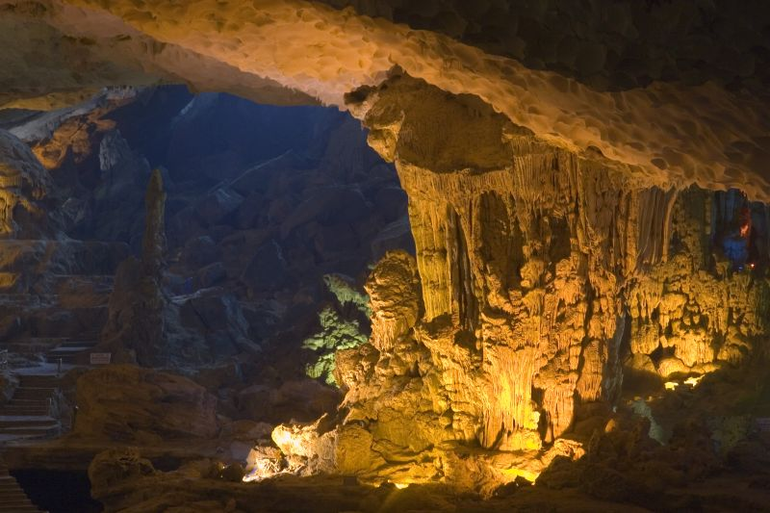
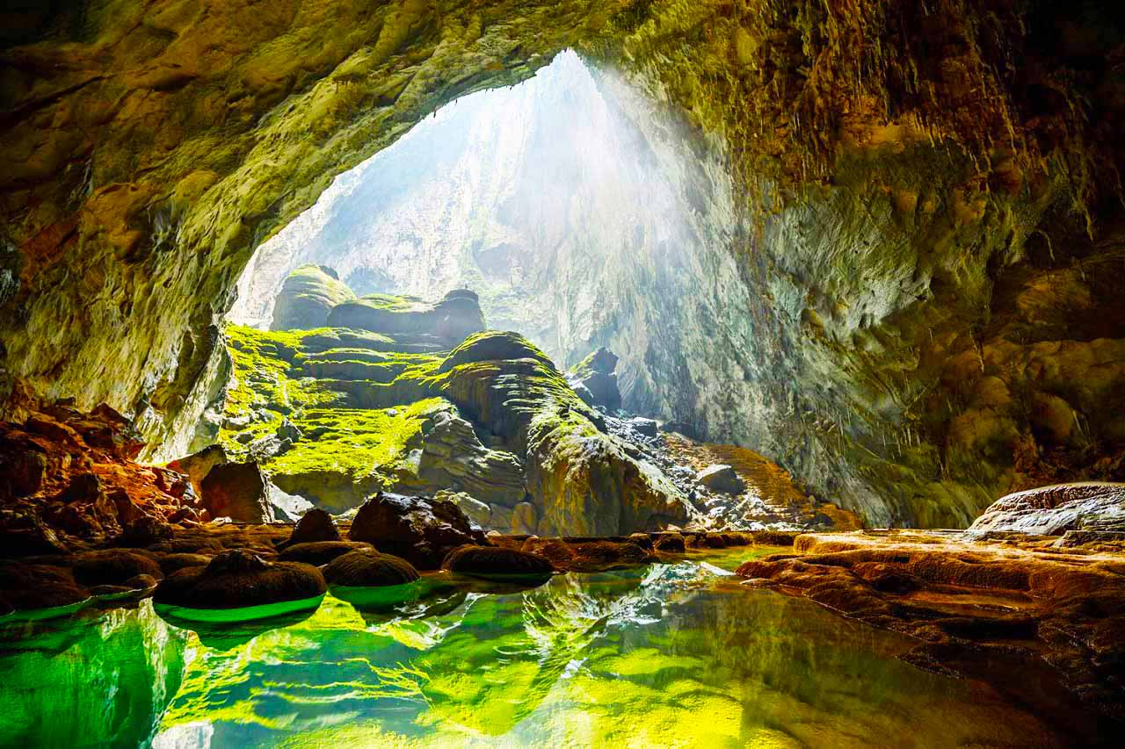
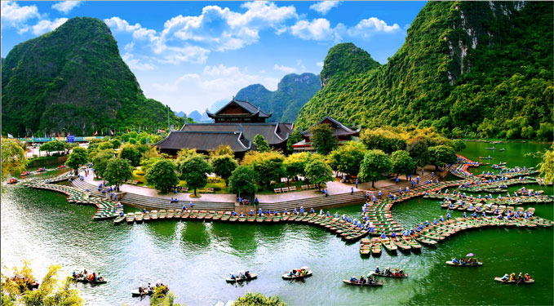
Hang Sơn Đoòng
Hang sửng sốt
Hang động phong nha kẻ bàng
Tràng an

Slide 9
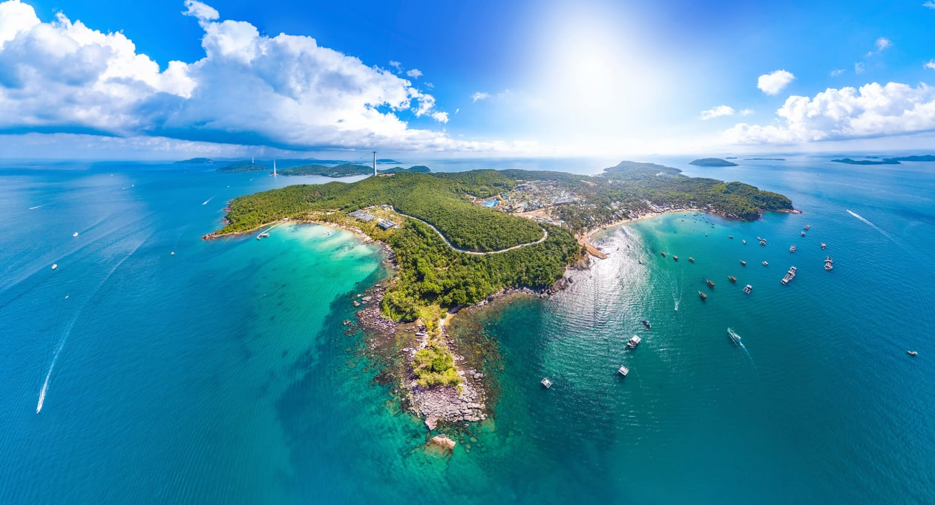
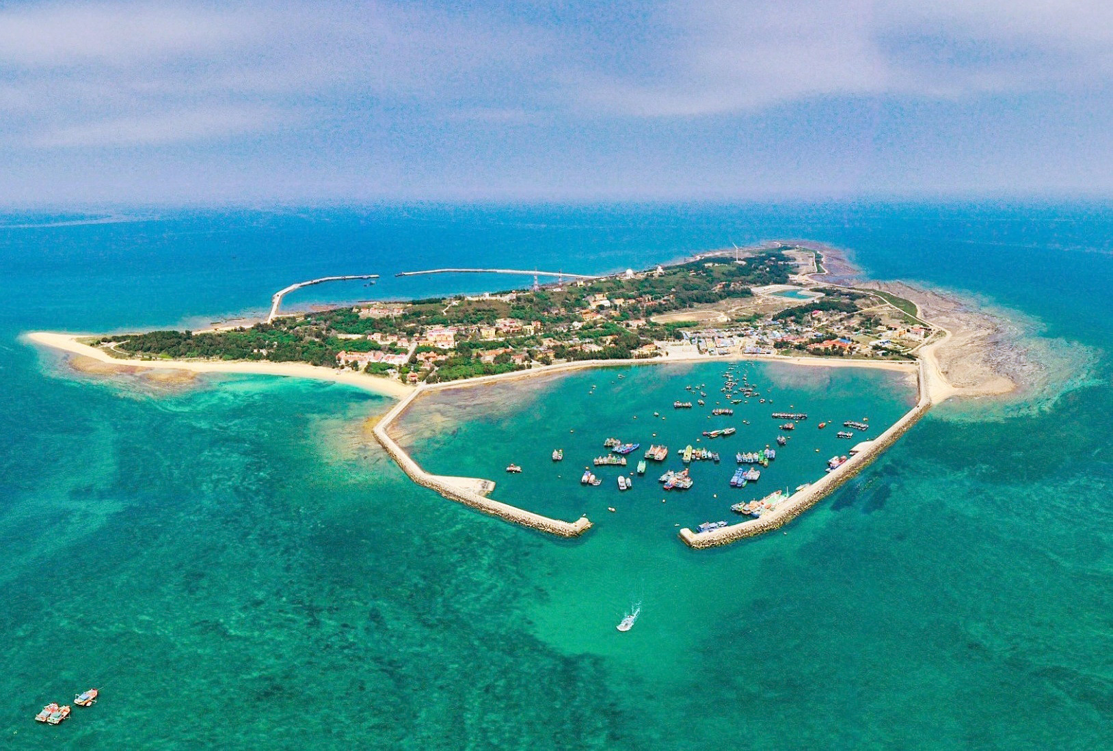
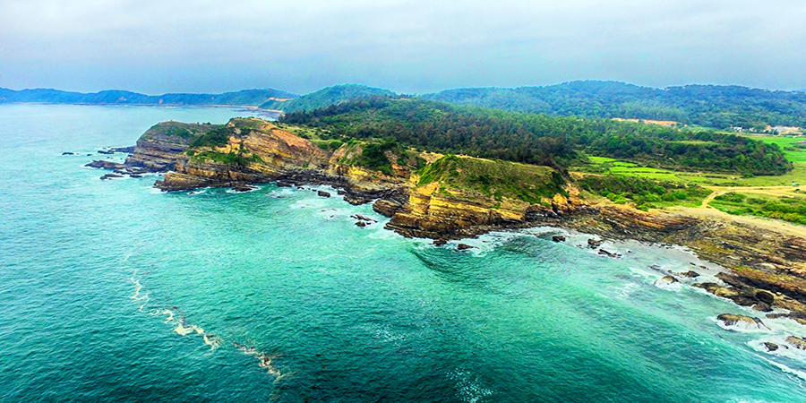
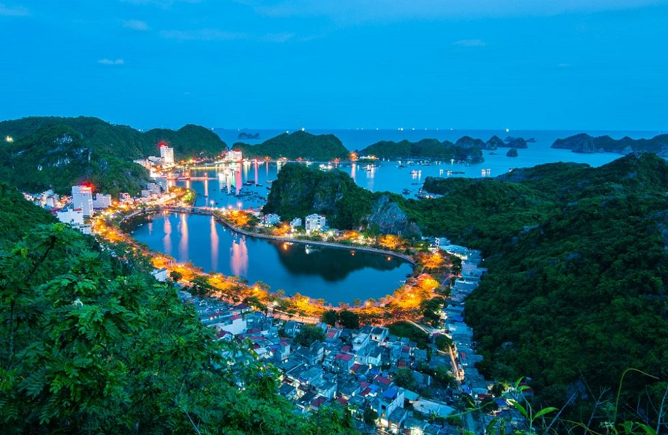
Đảo Phú Quốc
Đảo Bạch Long Vỹ
Đảo Cô Tô
Đảo Cát Bà

Slide 10
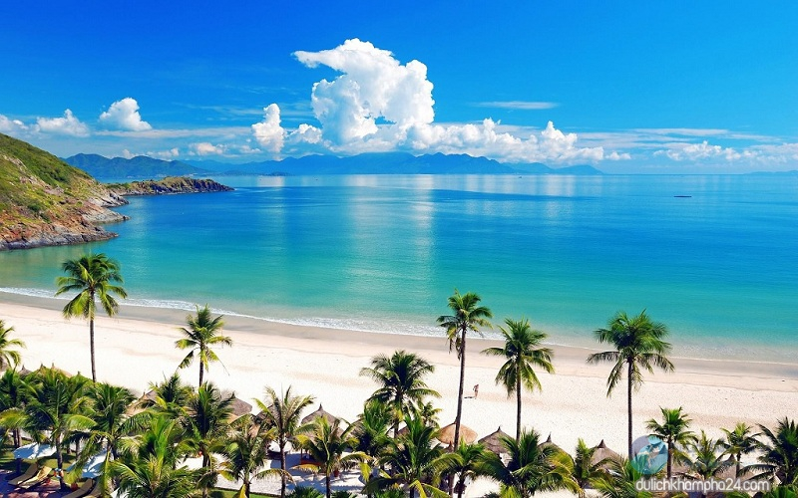
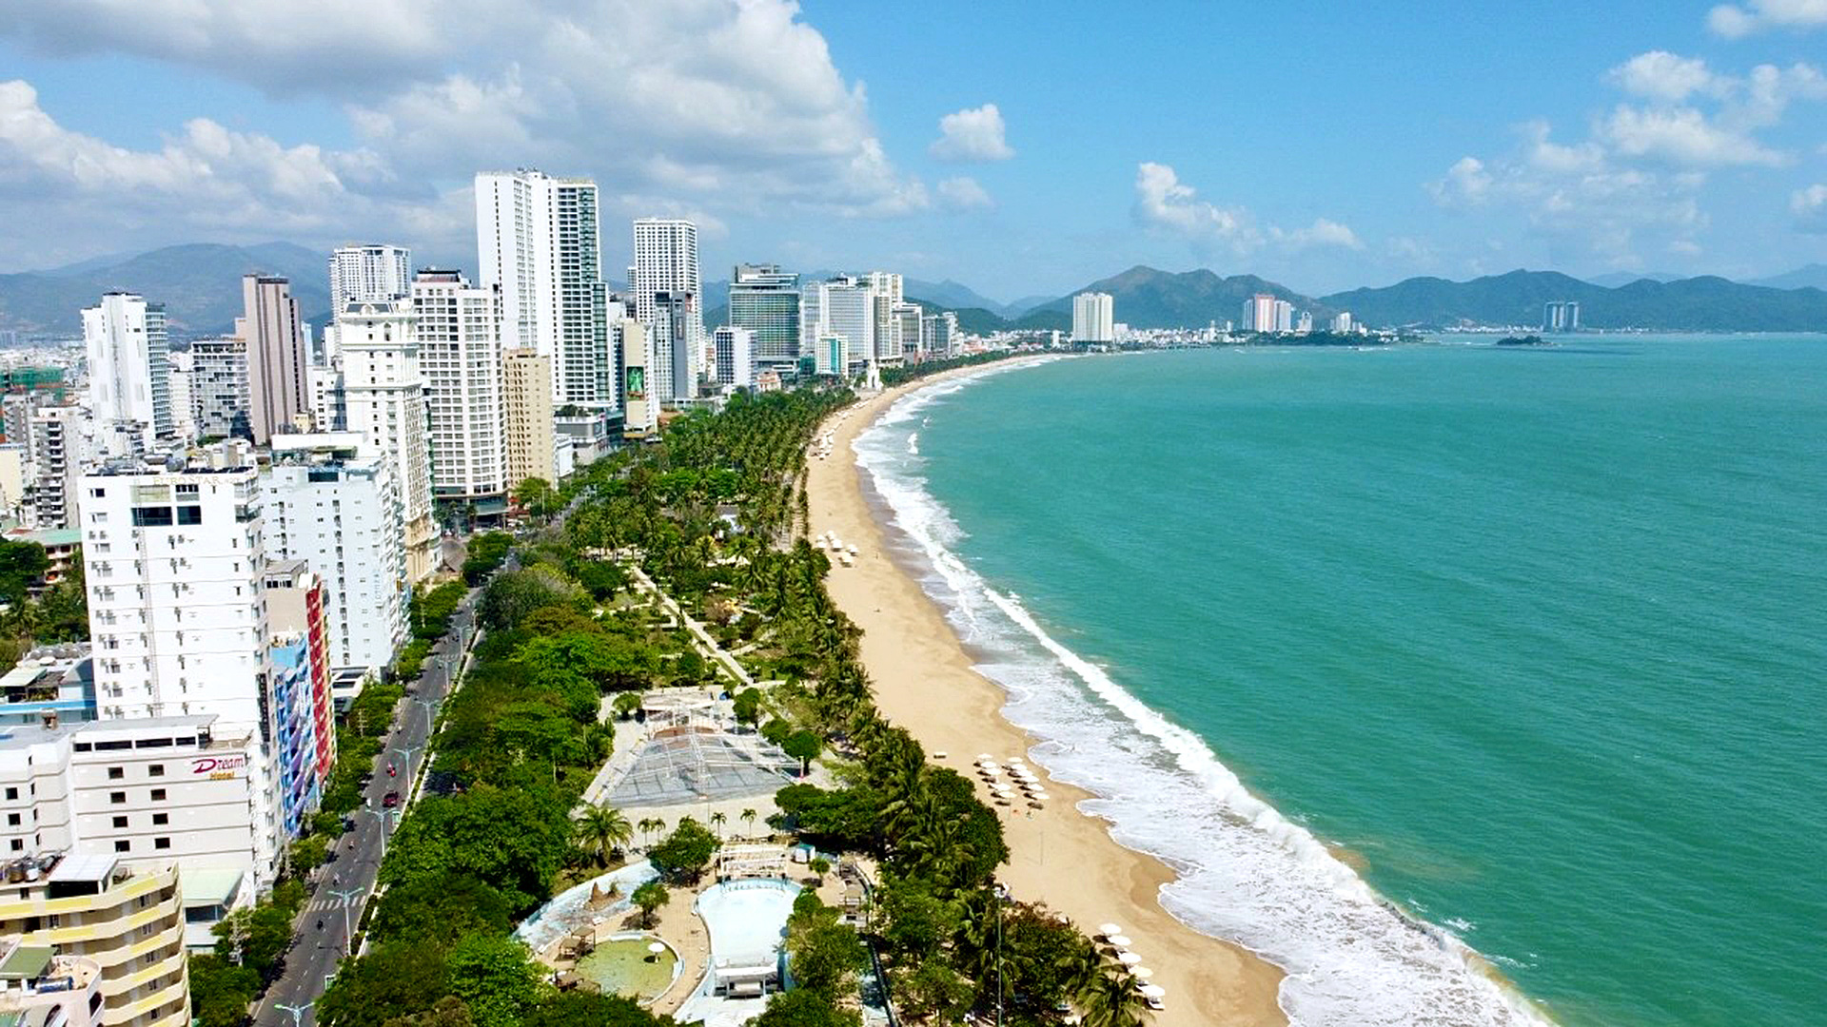
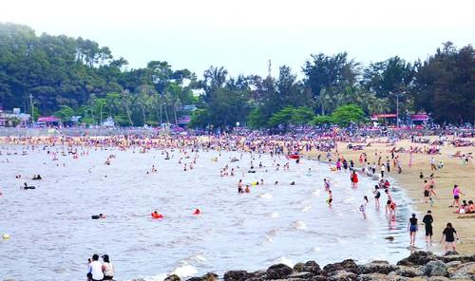
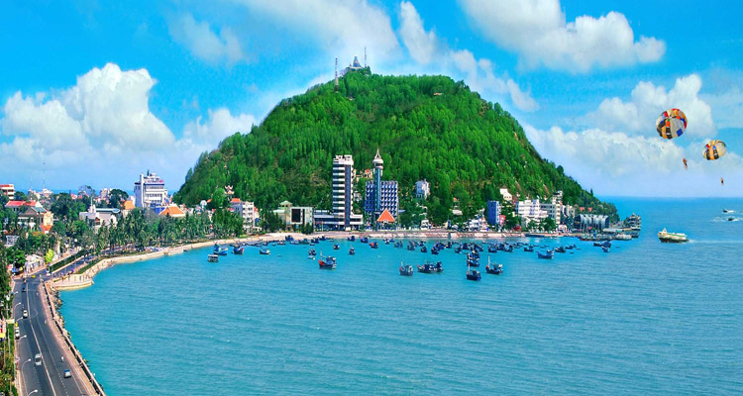
Biển Đà Nẵng
Biển Nha TRang
Biển Vũng Tàu
Biển Đồ Sơn

Slide 11
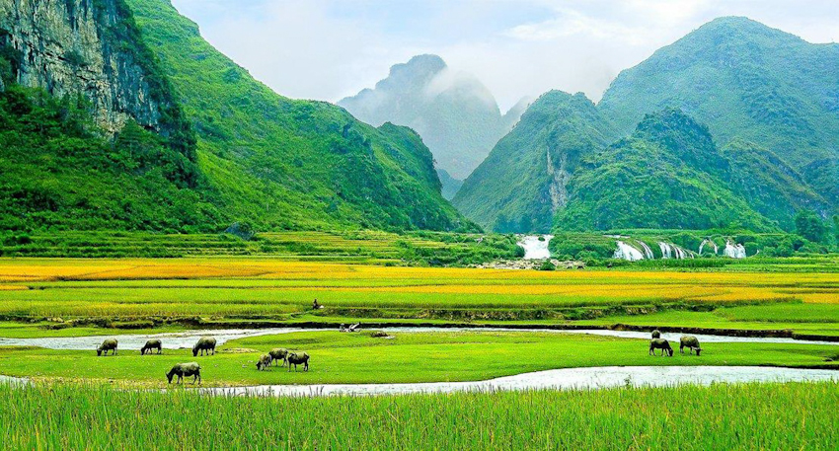
Kết Luận
Môi trường tự nhiên là một phần không thể thiếu đối với sự sống của con người. Mỗi miền quê hương, đất nước đều có những cảnh quan thiên nhiên tươi đẹp nổi tiếng, thu hút nhiều khách du lịch trong và ngoài nước .
Cảnh quan thiên nhiên là niềm tự hào, là món quà vô giá mà thiên nhiên ban tặng nên chúng ta cần trân trọng và bảo vệ.
Mỗi chúng ta hãy tự khám phá để có nhiều hiểu biết hơn về cảnh quan thiên nhiên của đất nước, quê hương mình.

Slide 12
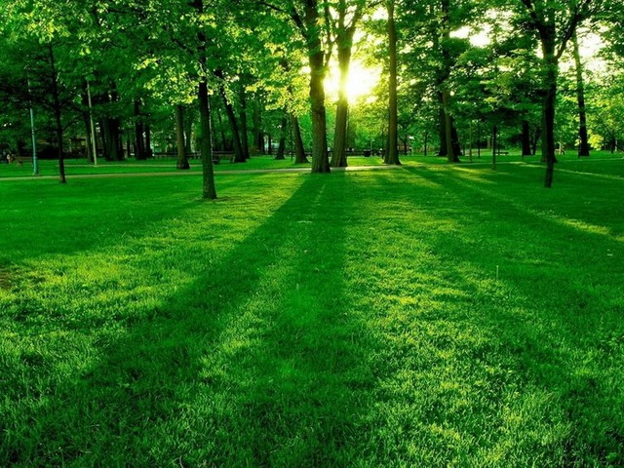
LUYỆN TẬP
HOẠT ĐỘNG 2: VẼ TRANH HOẶC VIẾT BÀI GIỚI THIỆU VỀ CẢNH ĐẸP QUÊ HƯƠNG EM
Hãy lựa chọn một trong hai hình thức: vẽ tranh hoặc viết một bài giới thiệu ngắn về một cảnh đẹp quê hương mà em yêu thích.
Giới thiệu ý tưởng của em về bức tranh hoặc bài viết về cảnh đẹp quê hương

Slide 13


Tiếp tục hoàn thiện bức tranh hoặc bài giới thiệu của mình về cảnh đẹp quê hương.
Chia sẻ với cha mẹ và người thân về bức tranh hoặc bài giới thiệu em đã thự hiện
VẬN DỤNG
Sưu tầm, tìm hiểu những bài hát, bài thơ, bài báo, tranh, ảnh về những cảnh quan thiên nhiên của quê hương, đất nước.

Slide 14
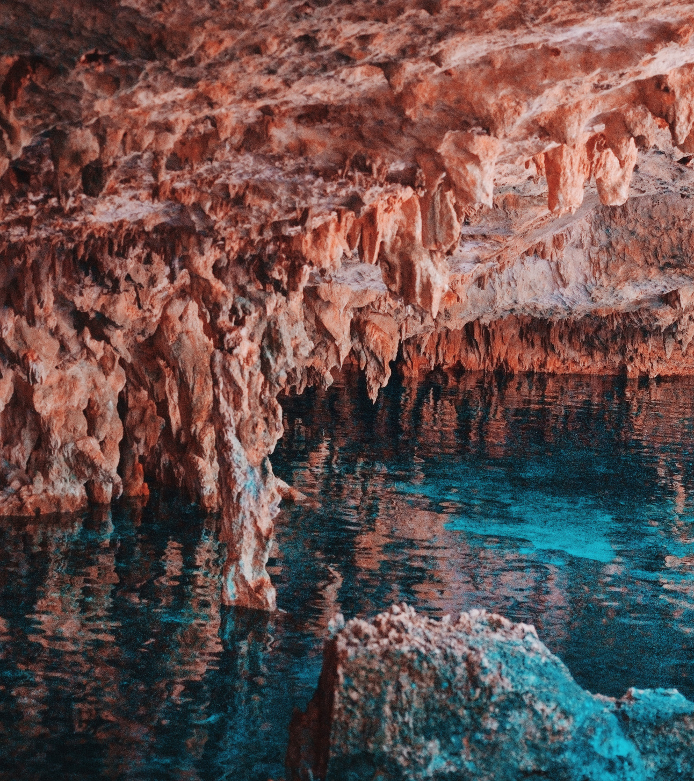
KẾT LUẬN CHUNG
Đất nước, quê hương chúng ta rất đẹp với nhiều cảnh quan thiên nhiên nổi tiếng. Tự hào về đất nước, quê hương, mỗi chúng ta cần tham gia chăm sóc, tôn tạo để góp phần làm cho cảnh quan thiên nhiên của quê hương, đất nước ngày càng phát triển và trường tồn.

Slide 15

HƯỚNG DẪN VỀ NHÀ
01
Ôn tập lại bài học
Chia sẻ lại bài học cho gia đình, bạn bè
02
Chuẩn bị tiết học sau: Bảo tồn cảnh quan thiên nhiên
03

